Slide 1

BIG DATA Y BI
JORGE LOPEZ BLASCO

Slide 2

PRESENTACIONES
NOMBRE Y UBICACIÓN
EXPERIENCIA PREVIA CON REPORTING Y BI
EXPERIENCIA PREVIA CON SQL Y BASES DE DATOS

Slide 3
Estructura del curso
Fundamentos de BigData (DIA 1)
SQL (DIA 2 y 3)
MongoDB (DIA 4)
Fundamentos de BI (DIA 5)
Pentaho (DIA 6)

Slide 4
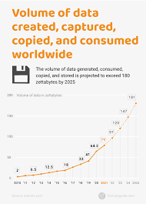
BIG DATA

Slide 5
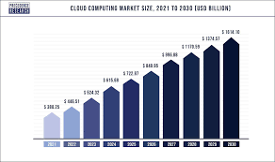
CLOUD COMPUTING

Slide 6
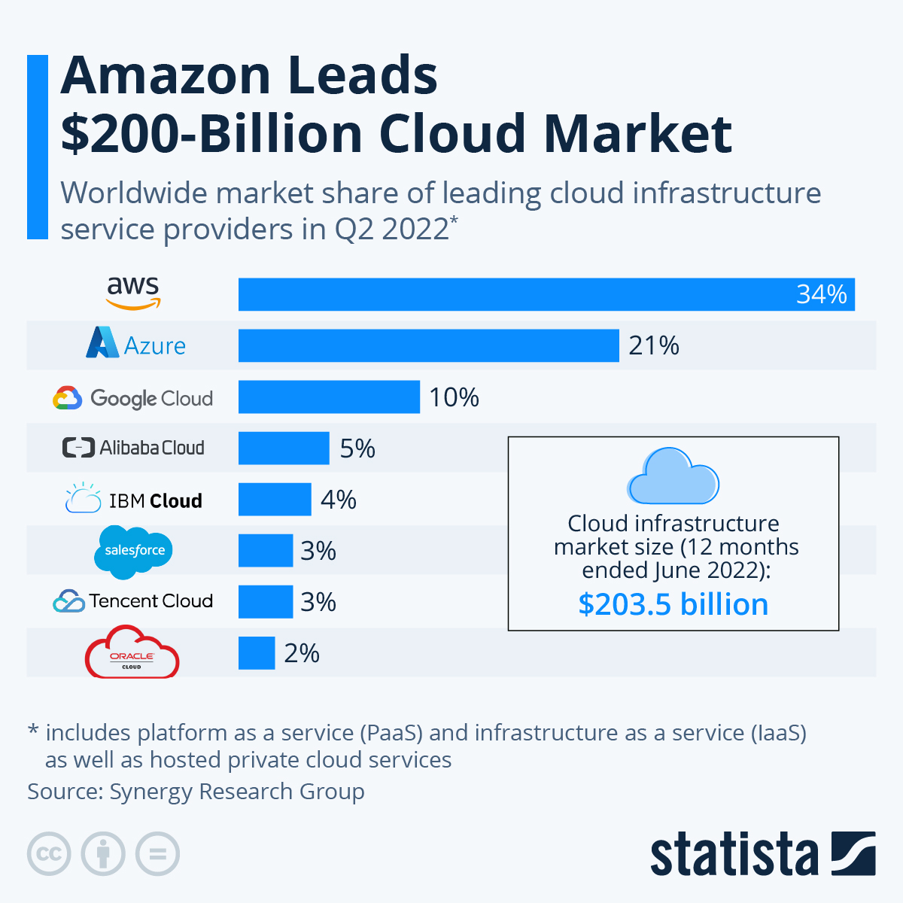

Slide 7
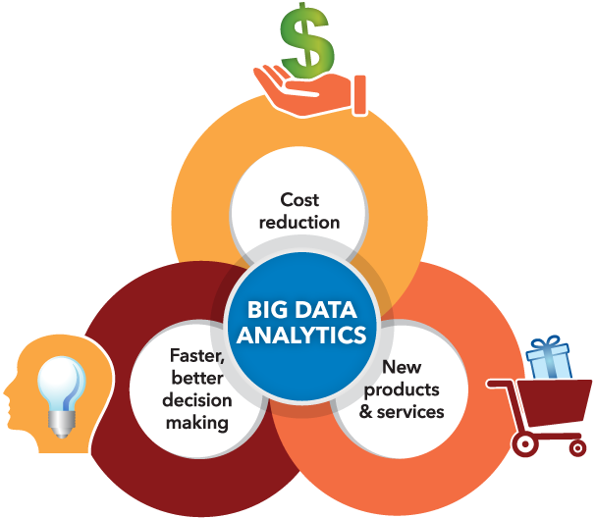

Slide 8
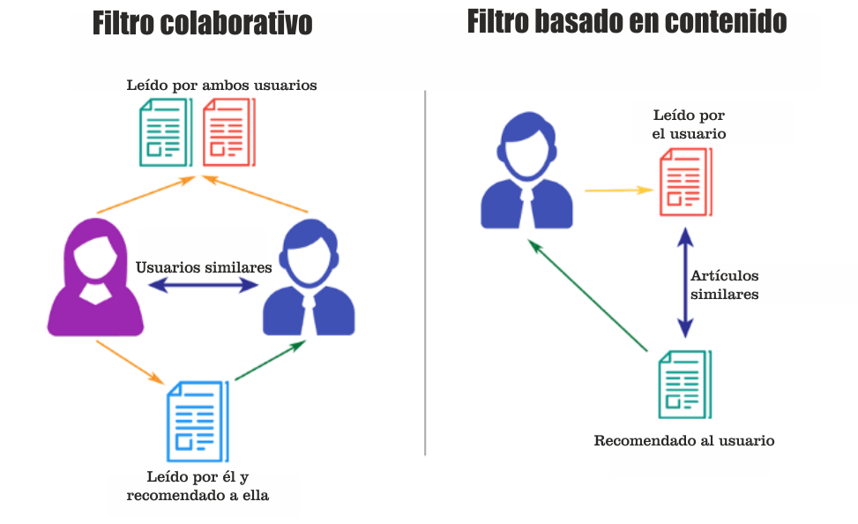

Slide 9
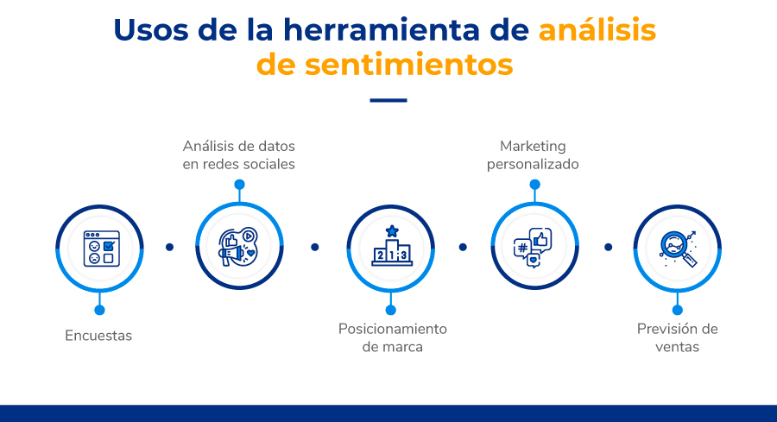

Slide 10
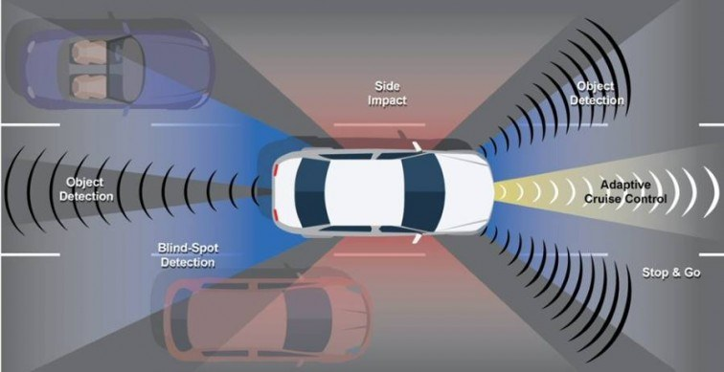

Slide 11

ORIGEN DE DATOS

Slide 12

IOT

Slide 13
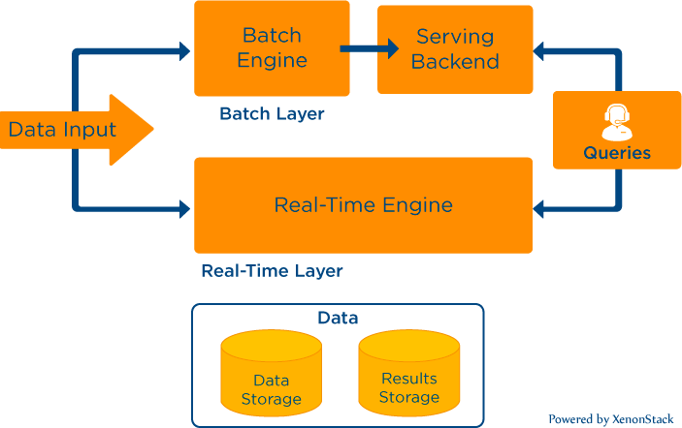
REAL TIME

Slide 14
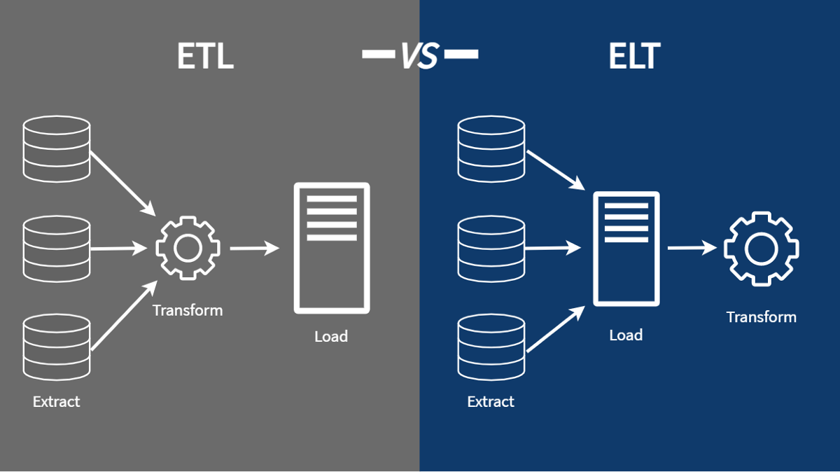

Slide 15


Slide 16
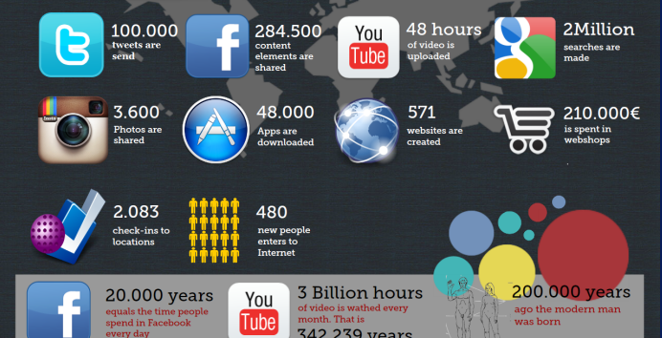

Slide 17


Slide 18
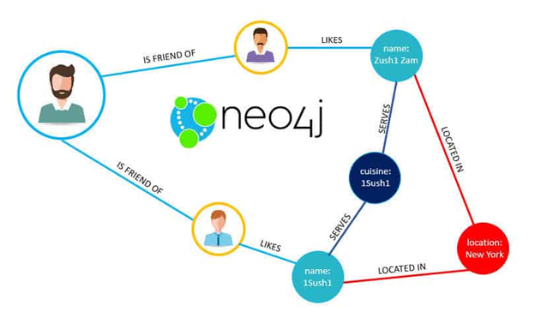

Slide 19
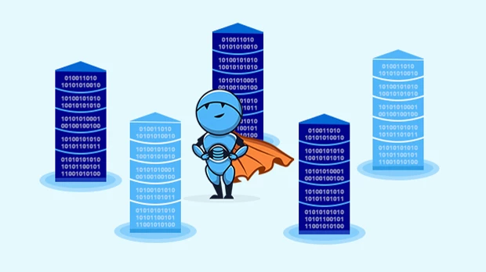

Slide 20
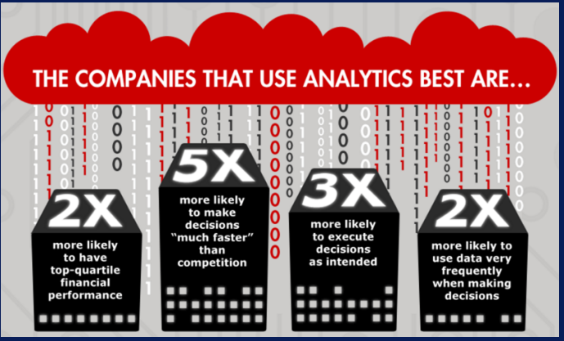

Slide 21
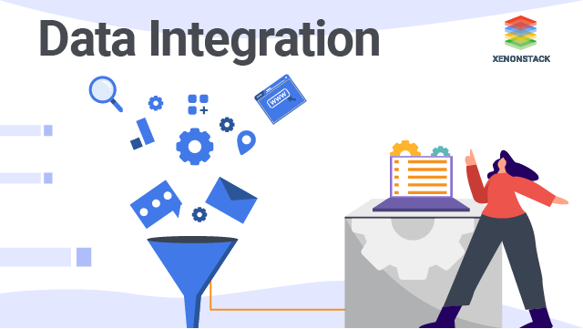

Slide 22
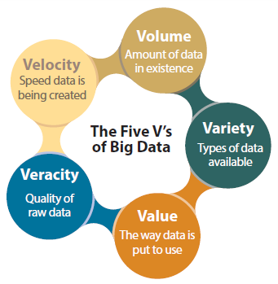

Slide 23
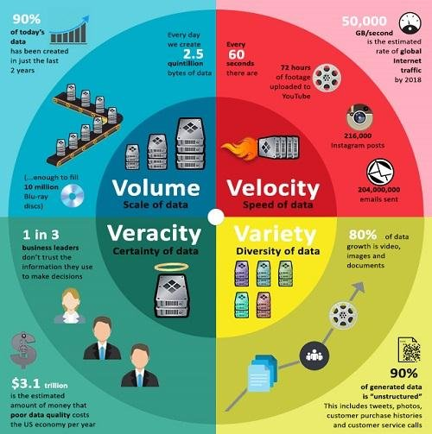

Slide 24
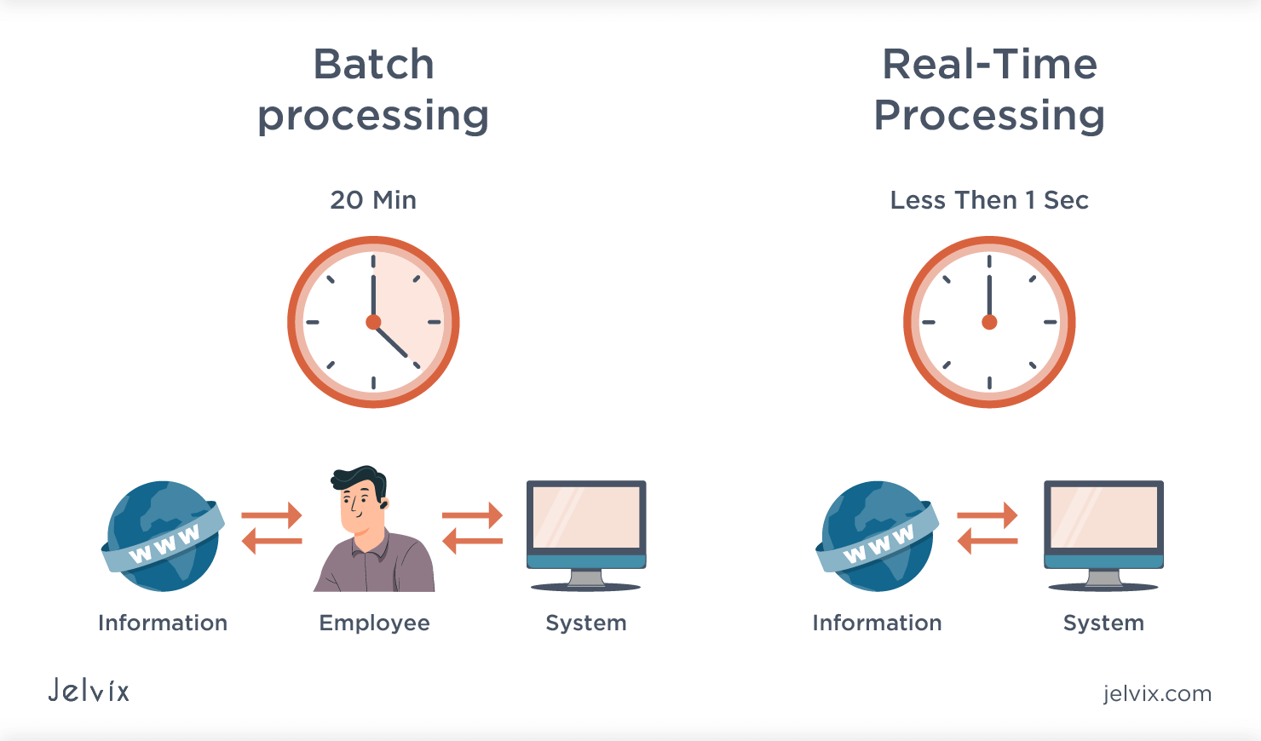

Slide 25
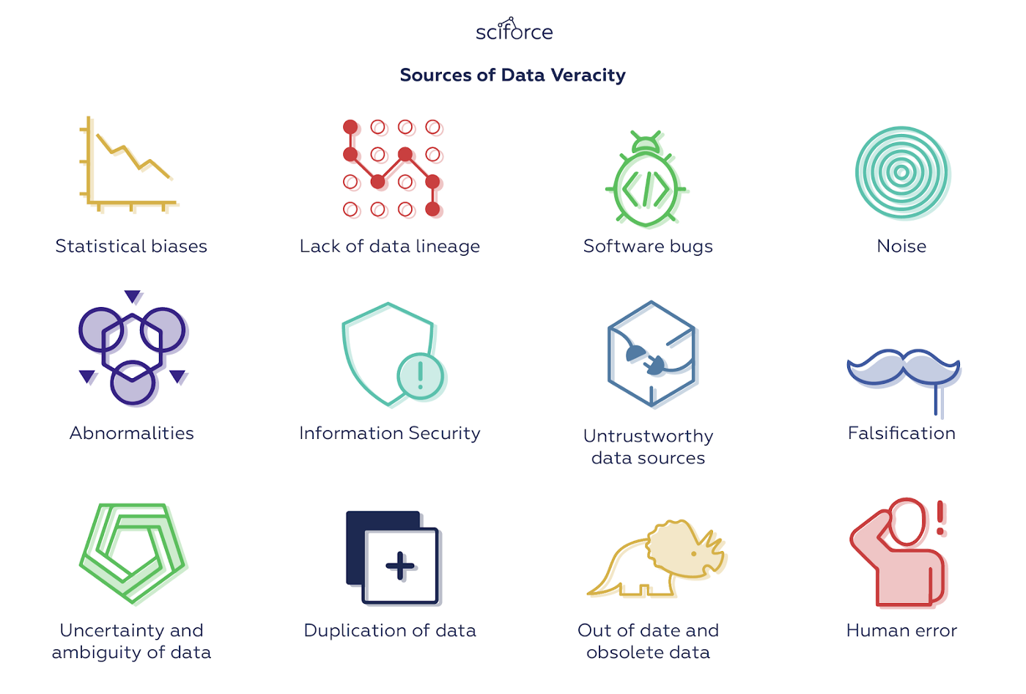

Slide 26
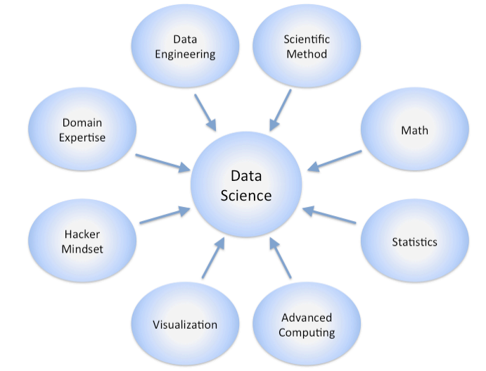

Slide 27
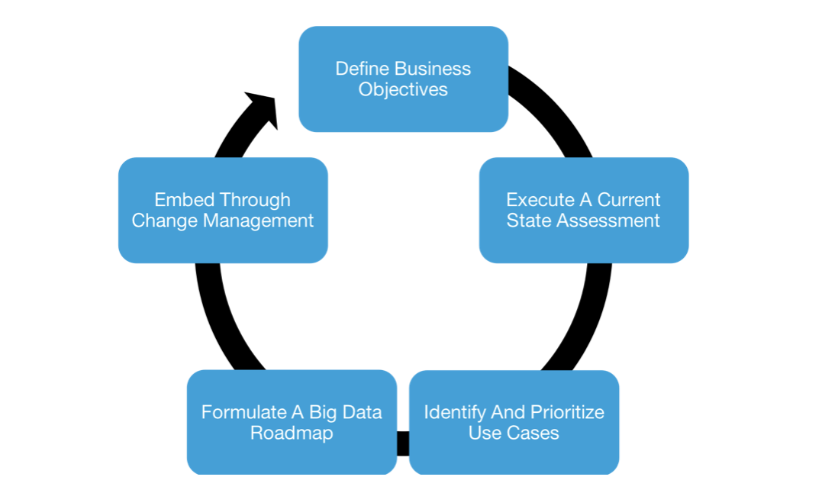

Slide 28
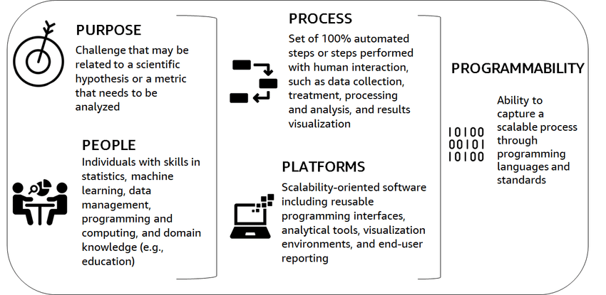

Slide 29
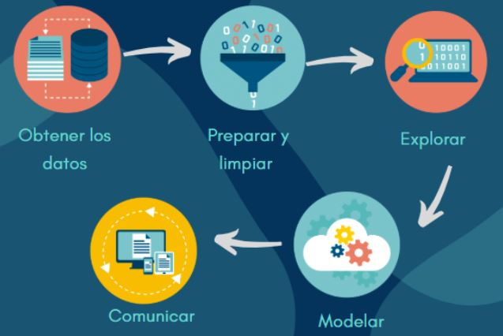

Slide 30


Slide 31
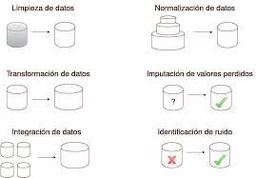
PREPROCESADO DE DATOS

Slide 32


Slide 33
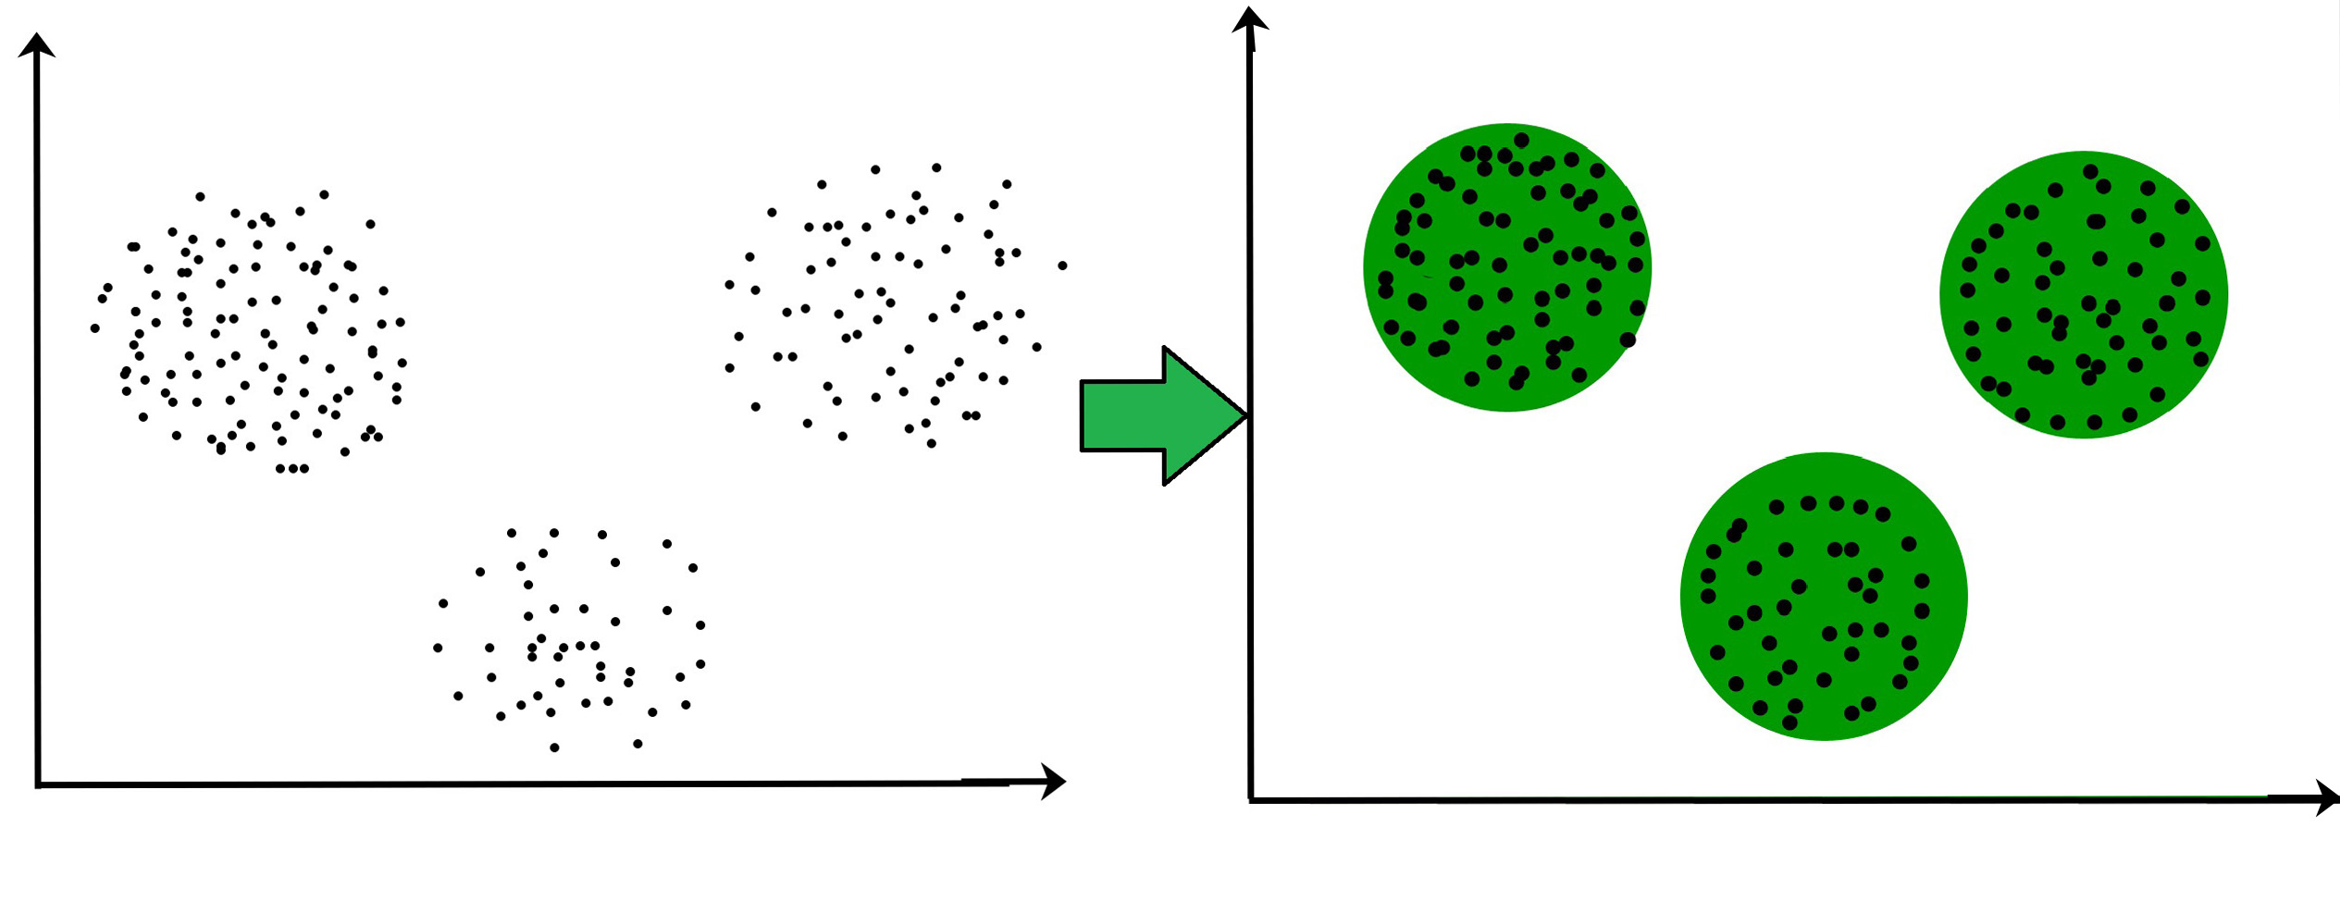

Slide 34
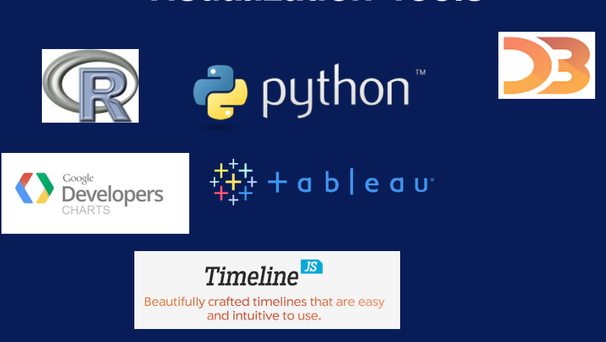

Slide 35
